Slide 1
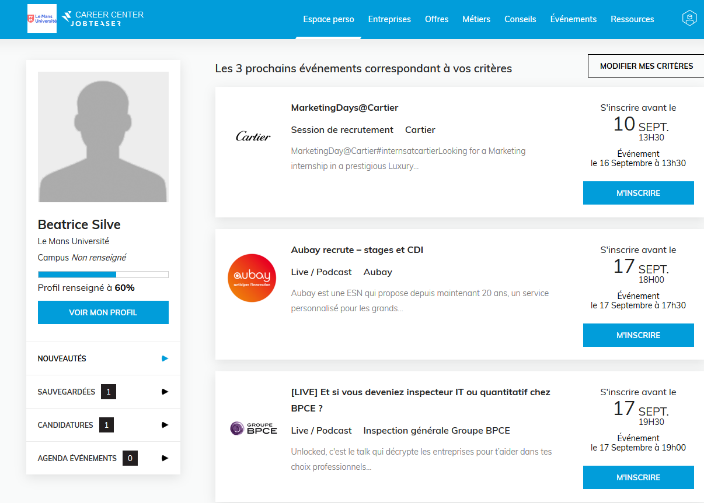
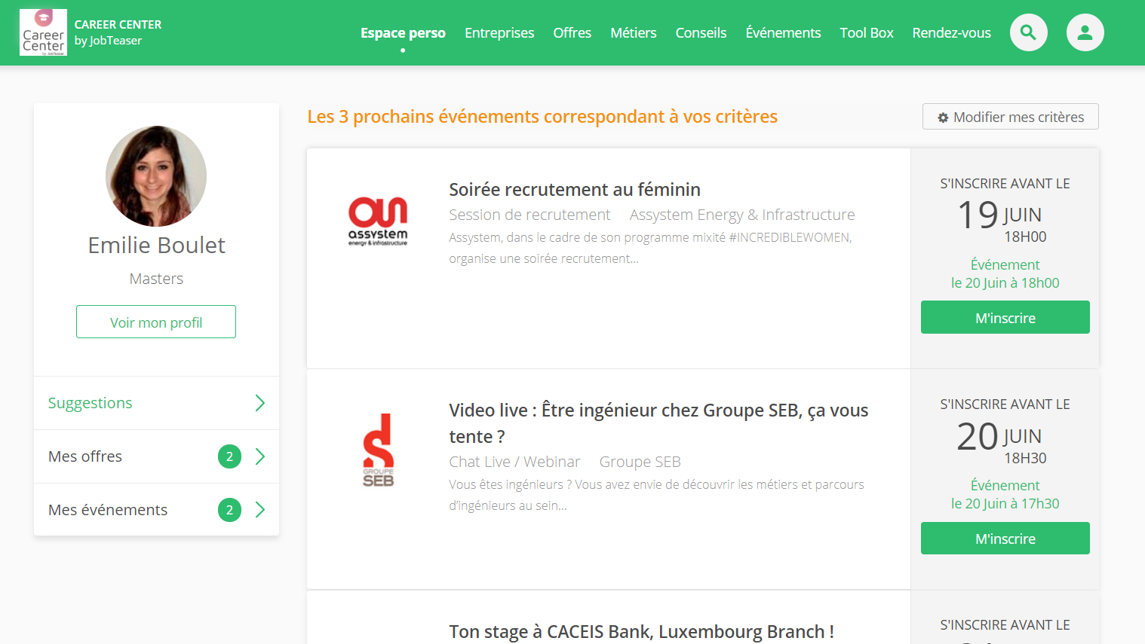
Trouvez le stage ou le job de vos rêves grâce à la plate forme carrière de Le Mans Université ! CONNECTEZ-VOUS À VOTRE CAREER CENTER VIA VOTRE ENT
Espace Perso
Fiches Entreprises : plus de 1600
VOTRE CAPTURE D’ÉCRAN
Expériences : pour en savoir plus…
Offres: stage, emploi, alternance…. plus de 15 0000 offres
Vidéos Métiers
Conseils : CV, LM, entretien,trouver un stage à l’étranger ….
Évènements : stage dating, job dating …
Ressources : les sites par secteur d’activité
Toutes les informations, fonctionnalités et outils dont vous avez besoin pour faire décoller votre carrière

